Slide 1
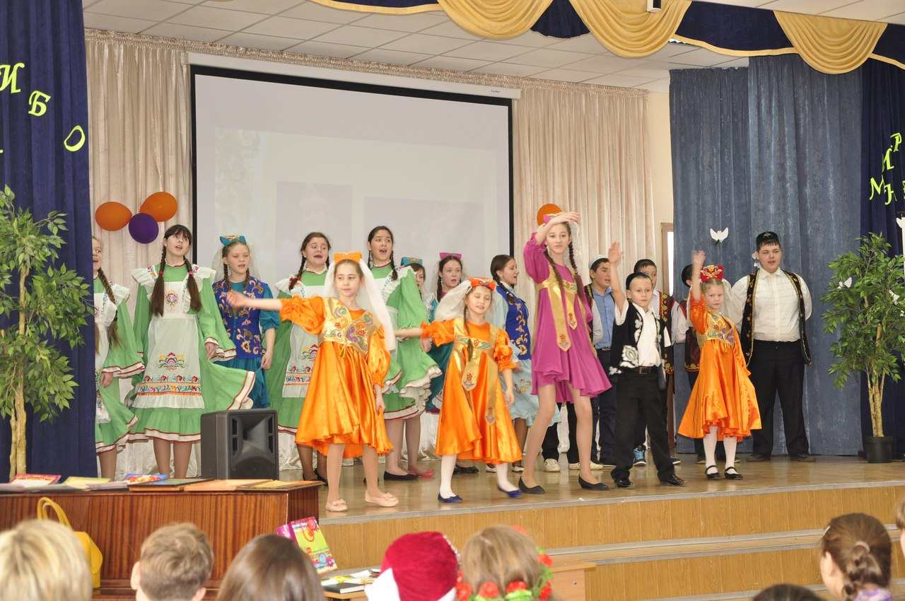
Фестиваль татарской песни «Татар жыры 2015»
II место

Slide 2
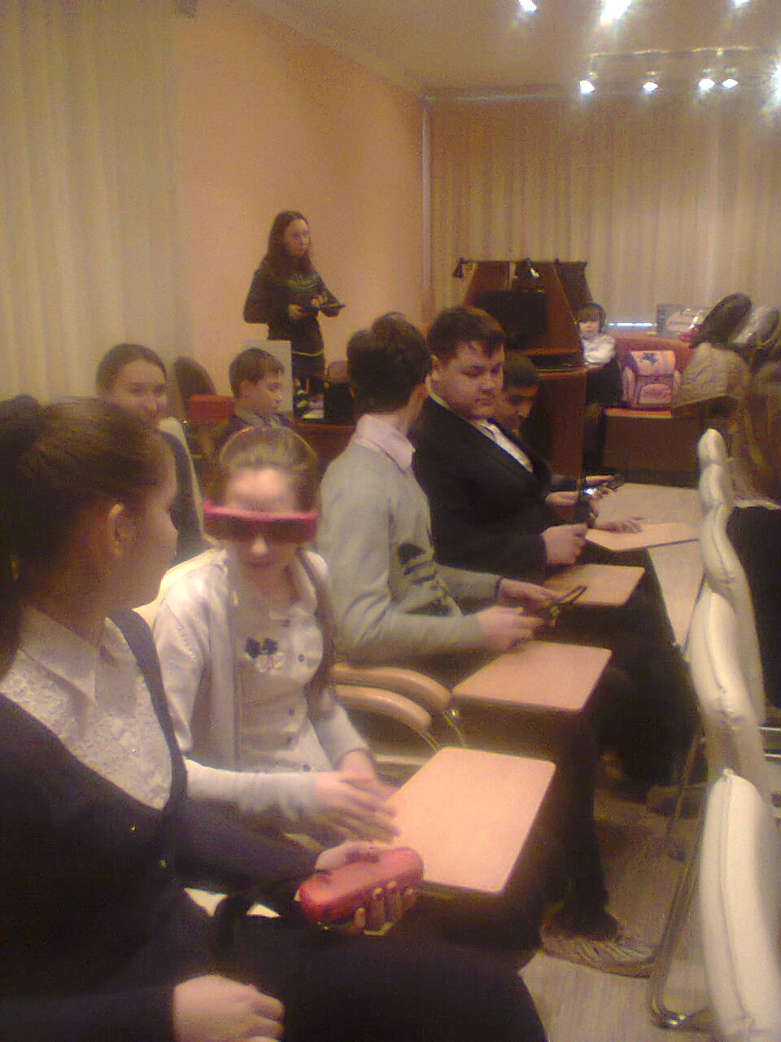
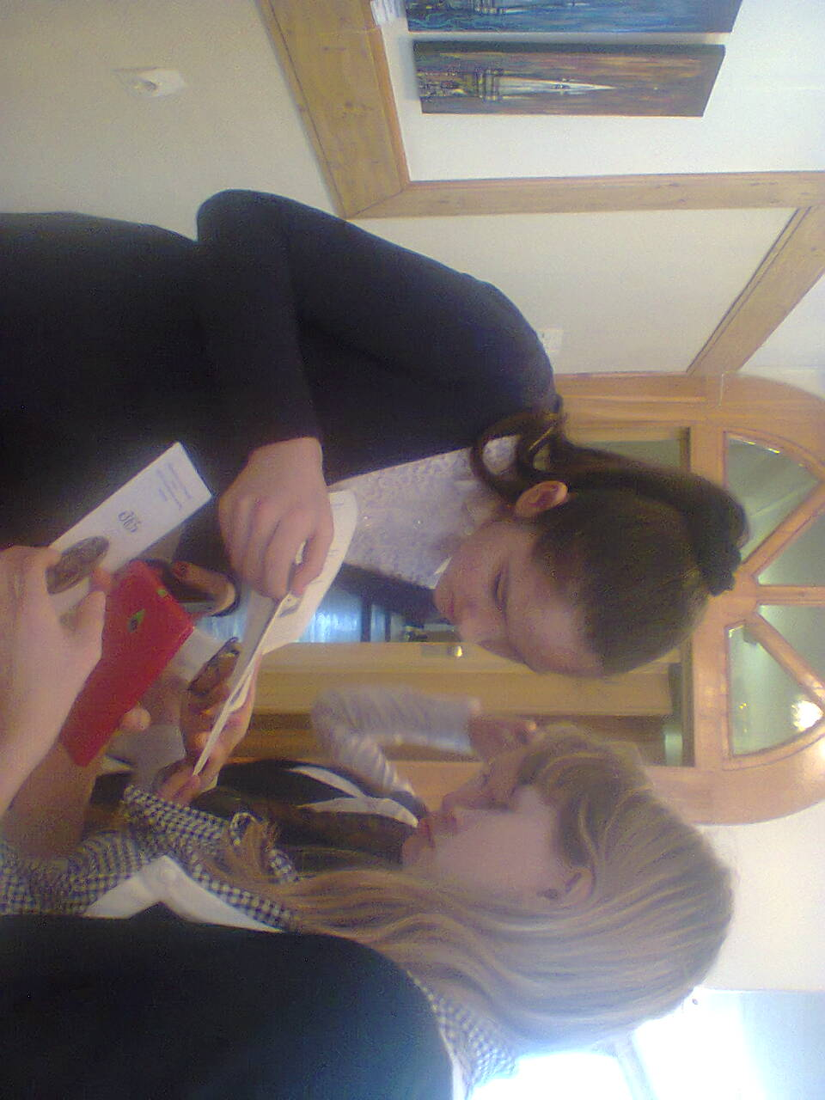
В Республиканской Юношеской библиотеке (знакомство с выставкой картин и просмотр 3D фильма)

Slide 3
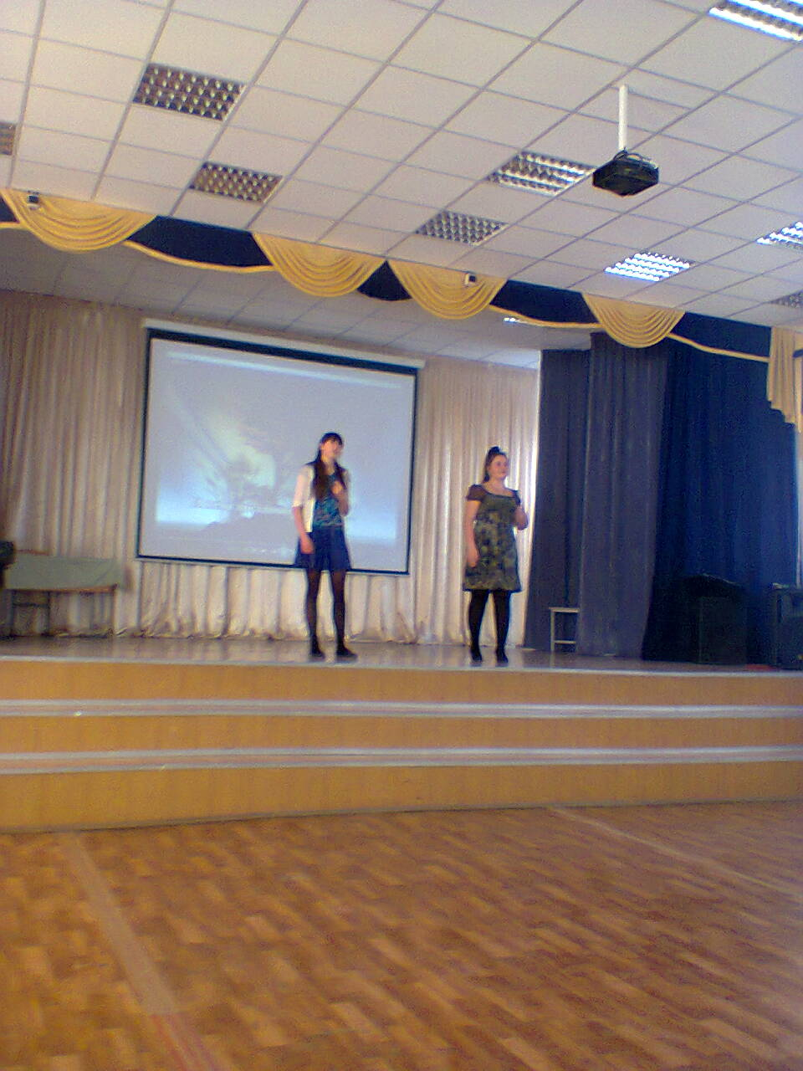
Выступление Елисеевой Валерии и Барыгиной Дарьи ко Дню Матери

Slide 4
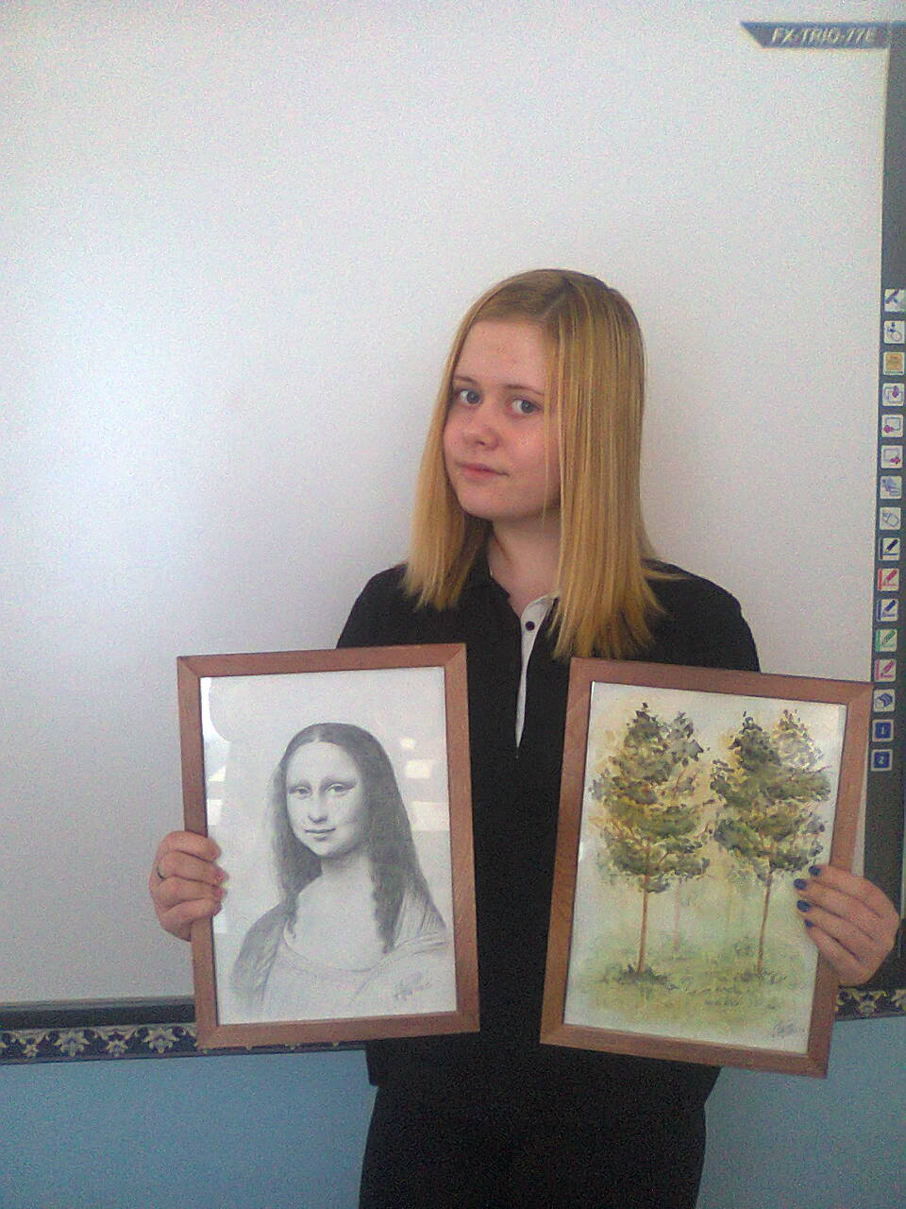
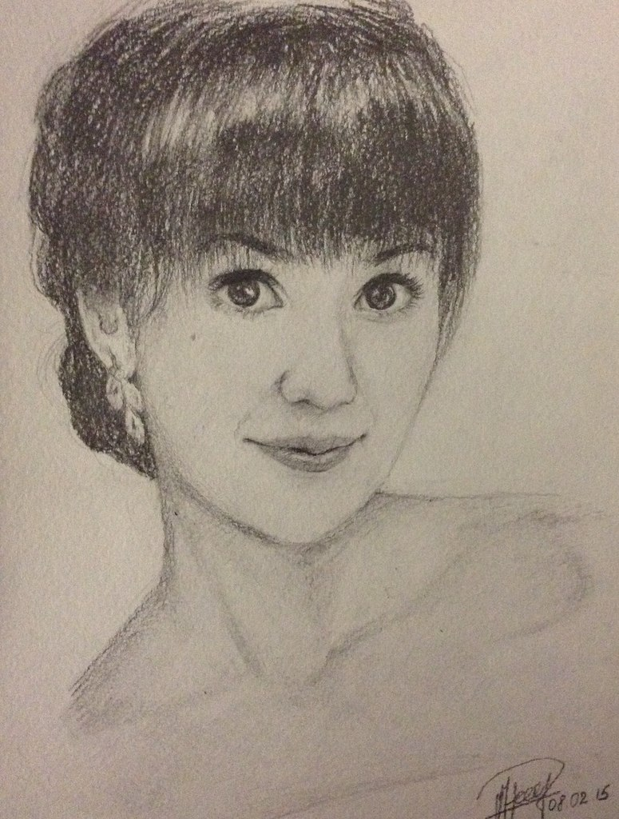

Slide 5
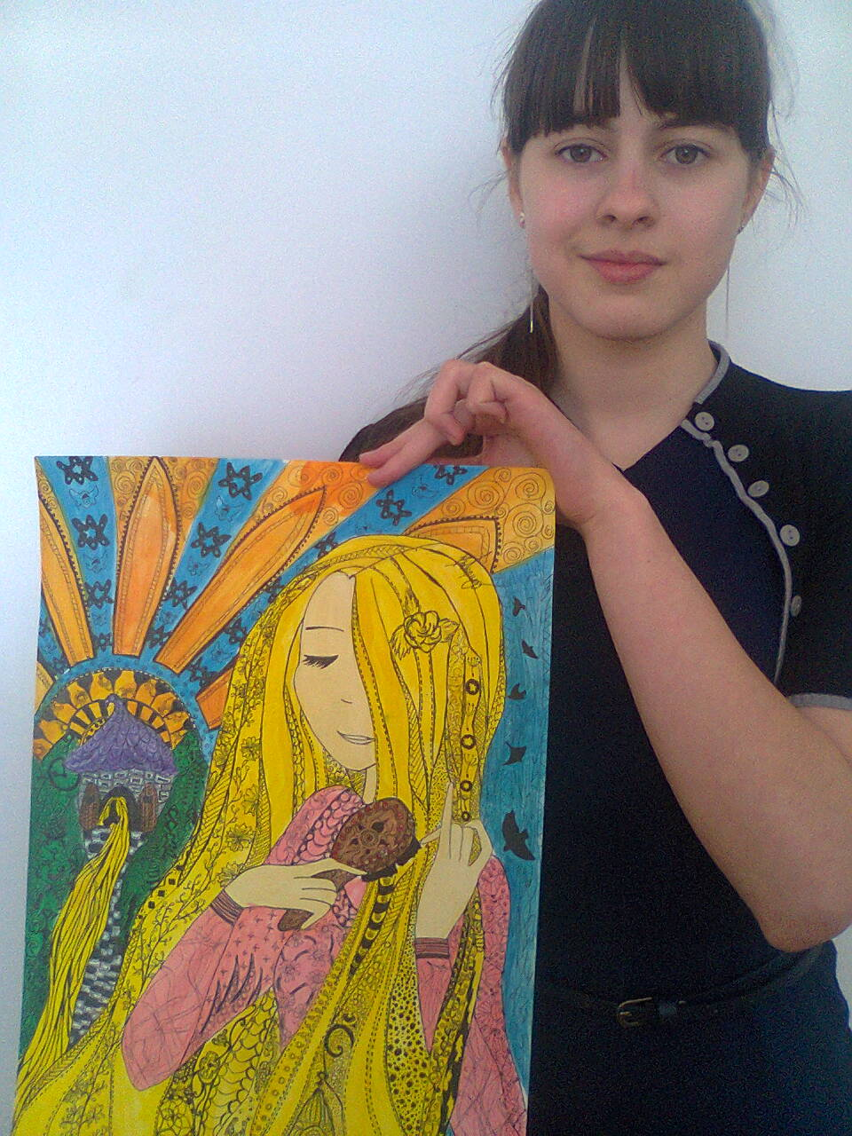
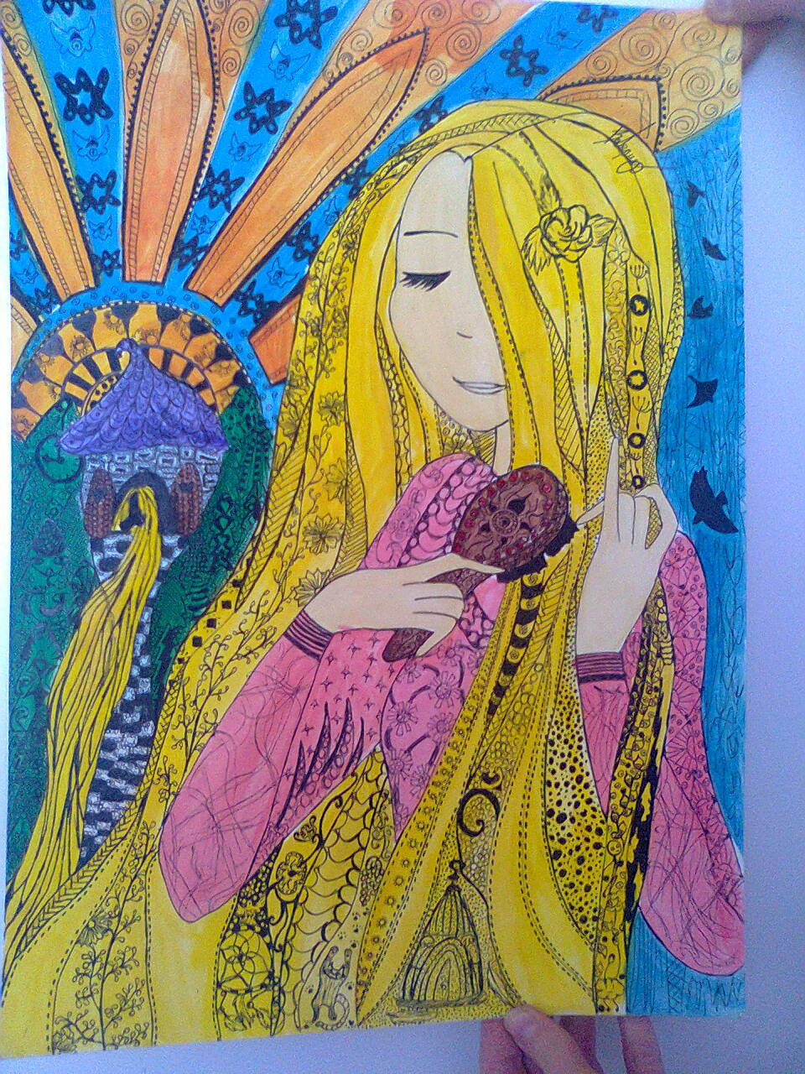

Slide 6
